Slide 1
Использование фитнес-трекеров
Плешивцев Кирилл P3311

Slide 2
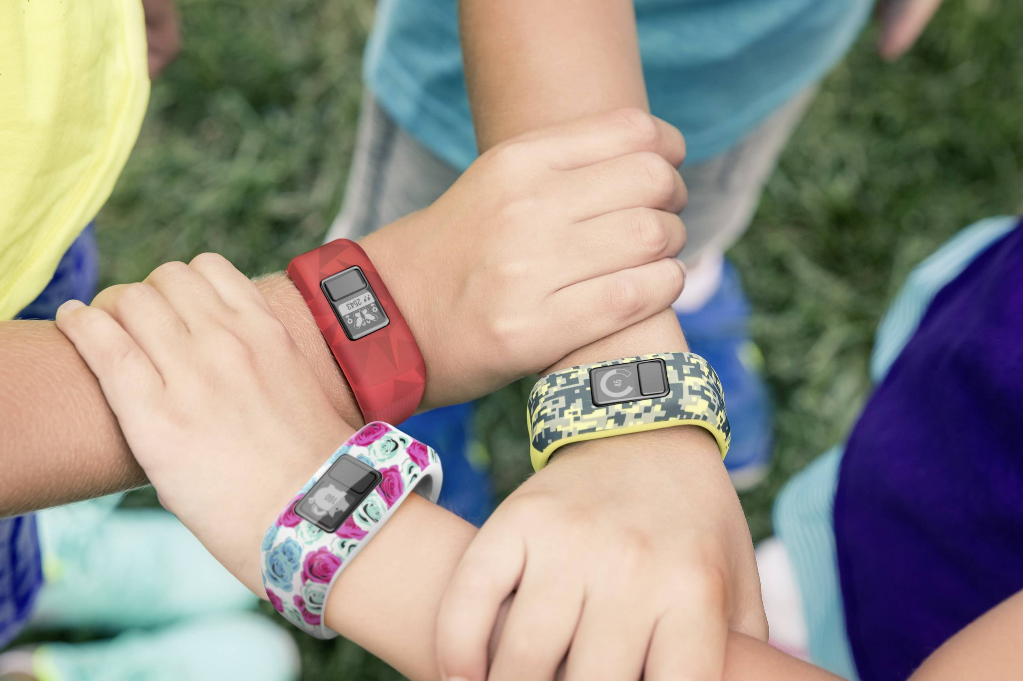
Актуальность темы
Фитнес трекеры и приложения для контроля здоровья очень распространены, однако множество людей всё ещё сомневаются в их надёжности.

Slide 3
Цель
Задачи
Изучить корректность работы фитнес-трекеров и их влияние на здоровье.
Изучить функции и возможности устройств
Оценить корректность их работы
Рассмотреть их влияние на здоровье пользователей
Разработать рекомендации по безопасному использованию

Slide 4
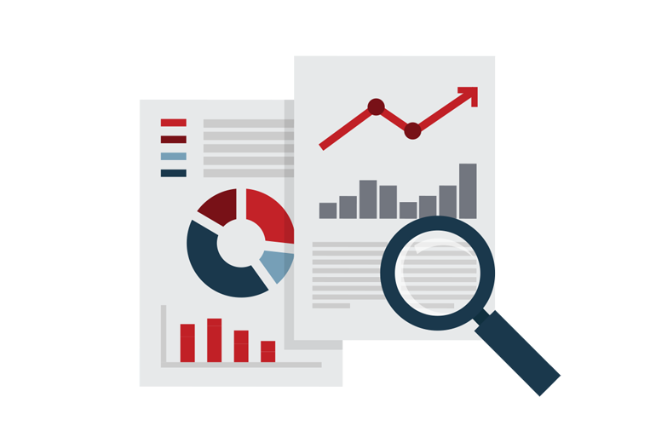
Методы исследования
Анализ научной литературы
Сравнение данных из публикаций
Изучение статистики

Slide 5
Результаты исследования
Положительные:
Мотивация к физической активности
Удобство контроля отдельных физических показателей
Помощь в формировании полезных привычек
Недостатки:
Погрешности измерений
Нарушение конфиденциальности
Стресс и тревожность из-за навязчивого контроля

Slide 6
Заключение и выводы
Фитнес-трекеры являются полезным инструментом для контроля здоровья и повышения мотивации, однако их данные не всегда точны.
Рекомендуется использовать устройства умеренно и совмещать их с консультациями у специалистов.
Цель работы достигнута, задачи выполнены.

Slide 7
Список литературы
Patel, M. S., Asch, D. A., & Volpp, K. G. (2015). Wearable devices as facilitators, not drivers, of health behavior change. Journal of the American Medical Association (JAMA).
Evenson, K. R., Goto, M. M., & Furberg, R. D. (2015). Systematic review of the validity and reliability of consumer-wearable activity trackers. International Journal of Behavioral Nutrition and Physical Activity
Shcherbina, A., Mattsson, C. M., Waggott, D., Salisbury, H., Christle, J. W., Hastie, T., & Ashley, E. A. (2017). Accuracy in wearable calorie tracking devices: A study comparing commercially available technologies. Journal of Personalized Medicine
Adams, M. A., Hurley, J. C., & Herring, A. H. (2019). Associations of perceived stress and stress-related behaviors with objectively measured sedentary behavior and physical activity. International Journal of Environmental Research and Public Health
Fitness tracker privacy concerns: How secure are your personal health data? (2018). Consumer Reports

